Slide 1



SRS评审
G03 吴联想 王义博 郑航舰 潘睿琪 许淇凯
Notes:
READ PLEASE!
Before you open this template be sure that you have installed these fonts:
GeosansLight.ttf from: http://www.dafont.com/geo-sans-light.font
New Cicle Semi.ttf from: http://www.dafont.com/new-cicle.font
fontawesome-webfont.ttf from: http://fortawesome.github.io/Font-Awesome
All fonts are free for use in commercial projects!
If you have any problems with this presentation, please contact with me from this page: http://graphicriver.net/user/Bandidos

Slide 2
目录
1
2
3
4
5
1
Vision&Scope
上下文图
用户群与用户代表
原型
用例文档
6
7
8
9
10
1
非功能需求
需求优先级
需求文档
JAD会议
数据字典与ER图

Slide 3
目录
11
12
13
14
15
1
系统环境
需求工具
UML
测试用例
用户手册
16
17
18
19
20
1
内部评审
配置系统
项目计划与会议记录
参考资料
小组分工

Slide 4
PART ONE
Vision&Scope

Slide 5
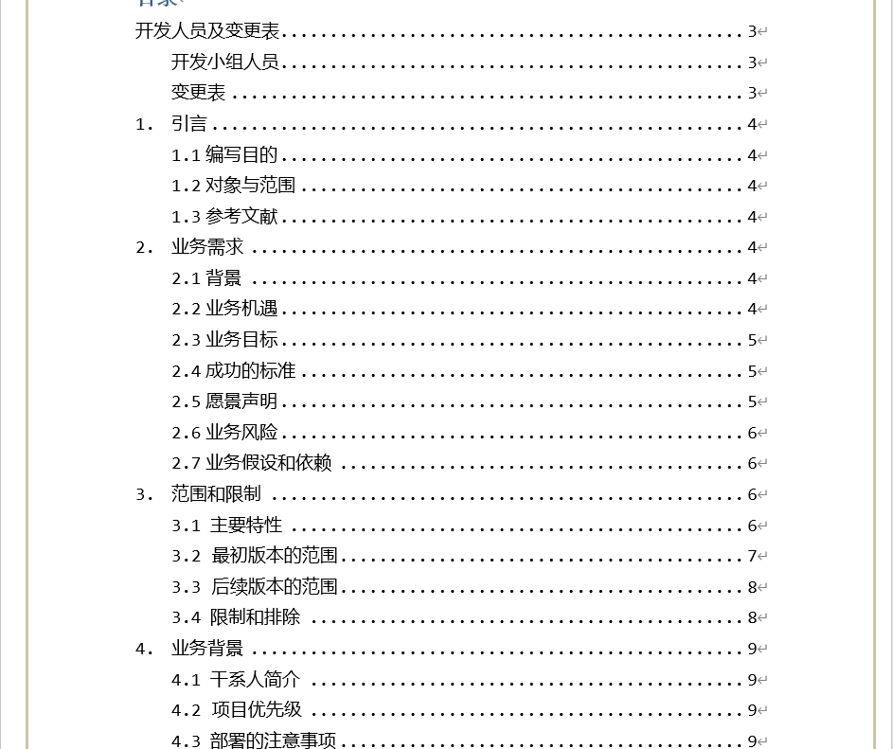
Vision&Scope
针对浙大城市学院软件工程专业的老师和学生，他们需要一个聚焦于软工专业知识的交流学习的平台，“软工学院”就是一个论坛式的、关注浙大城院软件工程专业的知识与消息交流的平台。平台提供软件工程不同专业课的主题，用户可以在不同的主题中发布帖子；特别的，学生用户可以在认证的教师用户下的问题栏中发表自己遇到的问题，等待老师的回答。并且，平台还会提供软件工程专业课上需要用到的各种通用资料（如课程相关文档模板、历年的学习考试资料等），方便学生下载使用，而不是在网上找各种资料却找不到标准的版本。不同于CSDN、慕课、爱城院等学习平台，我们的产品更关注软件工程该专业、更关注浙大城市学院的教师与学生，为城院用户提供一个专业的软工交流学习平台。

Slide 6
PART ONE
上下文图

Slide 7
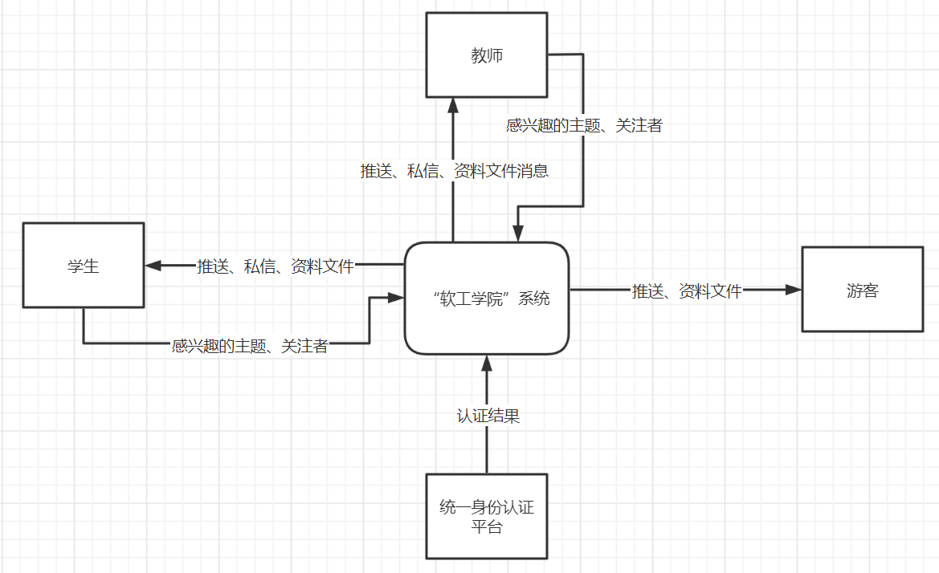
上下文图
平台是用过浙大城市学院统一身份认证平台登录，可以自己设置用户名和头像，登录的学生用户和教师用户都能使用平台的私信、资料分享与下载、发帖子，平台会通过用户关注的感兴趣的主题和用户，推送类似的主题帖子。游客端不提供资料下载，只支持在线观看，并且首页推送内容为热门话题贴。

Slide 8
PART 3
用户群与用户代表

Slide 9
用户群与用户代表
“软工学院”用户群
名称 | 个数 | 描述
教师 | 约70人 | 教师用户是该项目的主要需求者之一，可以使用该软件了解学生知识点掌握的程度，同时帮助同学们解决一些软件工程上面的困惑，分享一些帮助学生们学习的材料，使用频率中，同时软件使用的权限高
学生 | 约500人 | 这里的学生用户特指软件工程学生，软件工程学生用户可以通过该软件来交流和分享软件工程的知识、浏览老师提供的视频和文档资源，使用频率高，软件使用的权限中等
游客 | 未知 | 游客用户是没有选择软件工程课程但是对软件工程课有兴趣的学生，这类用户可以浏览软件工程相关课程和老师的介绍，同时可以针对APP内容留言，使用频率中等，软件使用的权限低
管理员 | 未知 | 管理员用户是管理该软件的用户和帖子的，管理员接收用户的反馈，帮助用户对帖子和其它用户进行处理，维护该软件的讨论环节，使用频率高，使用权限高。

Slide 10
用户群与用户代表
用户类别 | 用户姓名 | 身份 | 用户简介 | 权力 | 责任 | 利益
项目发起人 | 杨枨 | 项目发起人 | 城市学院计算分院，现任计算机科学与工程学系副主任，软件工程专业负责人 | 主导整个项目大致开发方向，并对每个阶段的小组成果进行评审。确定项目最后验收条件 | 对项目的各个阶段进行评审并给出建议 | 最终项目成果的拥有者
教师用户 | 罗荣良 | 教师用户 | 软件工程专业优秀教师，系统分析员，大学生服务外包创新应用大赛负责人 | 主导本系统教师用户功能点的选择 | 向项目组提供关于教师用户的相关需求 | 完成的系统将尽可能地满足其关于教师功能方面的需求
学生用户 | 孙锐 | 学生用户 | 浙大城市学院软件工程专业大三学生 | 主导本系统学生用户功能点的选择 | 向项目组提供关于学生用户（本专业男性）的相关需求 | 完成的系统将尽可能地满足其关于学生功能方面的需求
学生用户 | 林安晨 | 学生用户 | 浙大城市学院软件工程专业大三学生 | 主导本系统学生用户功能点的选择 | 向项目组提供关于学生用户（本专业女性）的相关需求 | 完成的系统将尽可能地满足其关于学生功能方面的需求
学生用户 | 曹杰 | 学生用户 | 浙大城市学院软件工程专业大三学生 | 主导本系统学生用户功能点的选择 | 向项目组提供关于学生用户（本专业女性）的相关需求 | 完成的系统将尽可能地满足其关于学生功能方面的需求
游客用户 | 周东祺 | 游客用户 | 工程学院，机械电子工程专业，2018级在读大学生，对软工学习有兴趣 | 主导本系统游客用户功能点的选择 | 向项目组提供关于游客用户（外院）的相关需求 | 完成的系统将尽可能地满足其关于游客功能方面的需求
游客用户 | 何宁 | 游客用户 | 计算分院计算机与科学专业2019级在读大学生，对软工学习感兴趣 | 主导本系统游客用户功能点的选择 | 向项目组提供关于游客用户（本院，男）的相关需求 | 完成的系统将尽可能地满足其关于游客功能方面的需求
游客用户 | 王雯璐 | 游客用户 | 计算分院计算机与科学专业2021级在读大学生，对软工学习感兴趣 | 主导本系统游客用户功能点的选择 | 向项目组提供关于游客用户（本院，女）的相关需求 | 完成的系统将尽可能地满足其关于游客功能方面的需求
管理员用户 | 沈佳宇 | 管理员 | 计算分院软件工程专业2019级在读大学生 | 主导本系统管理员用户功能点的选择 | 向项目组提供关于管理员用户（本院，男）的相关需求 | 完成的系统将尽可能地满足其关于管理员功能方面的需求

Slide 11
PART 4
原型

Slide 12
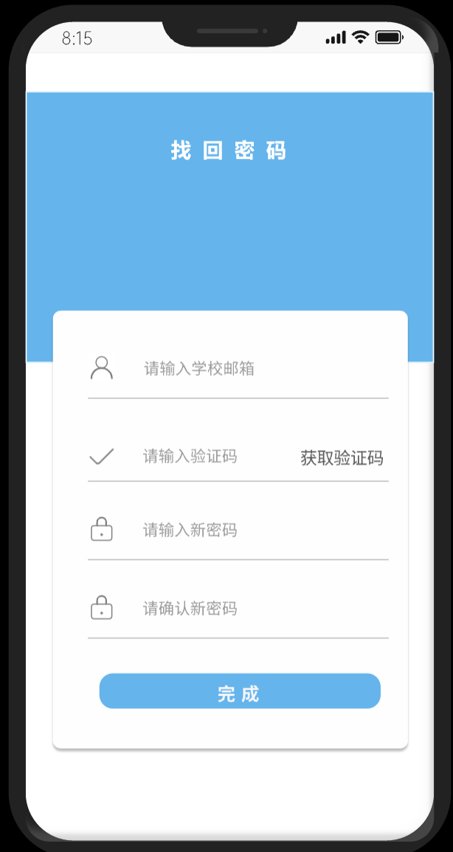
原型
如果用户忘记密码可以通过输入邮箱，系统发送验证码的形式，重新设置登录密码。

Slide 13
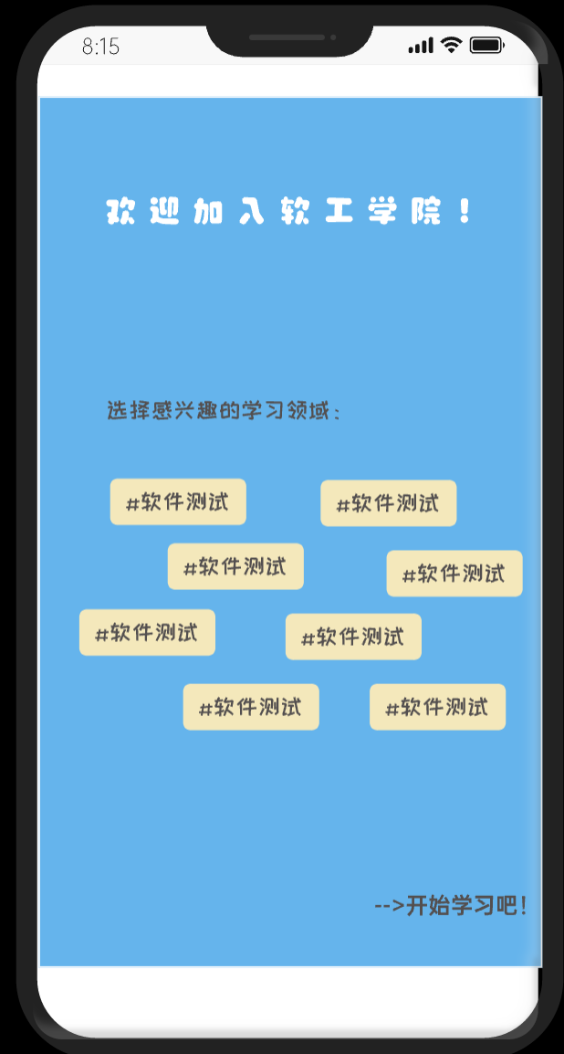
原型
首次登录系统的用户会看到这个界面，通过选择点击（也可以不选择）自己感兴趣的领域，再通过点击“开始学习吧！”进入系统首页。

Slide 14
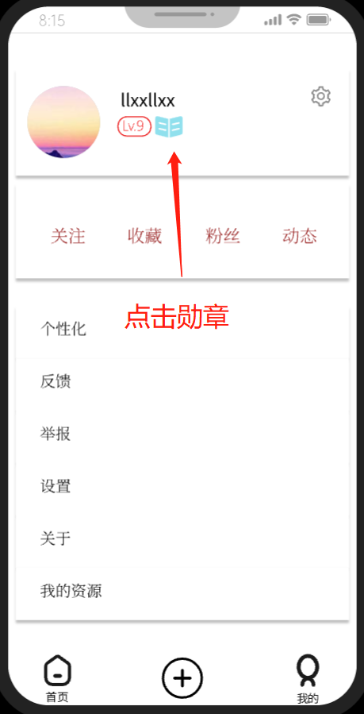
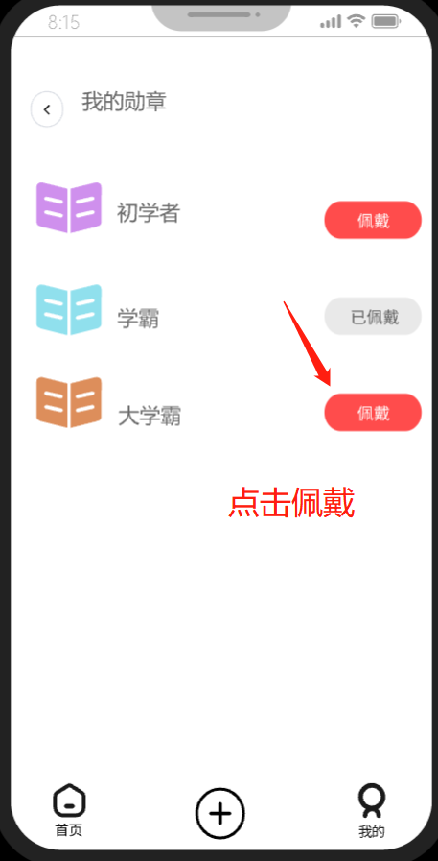
原型

Slide 15
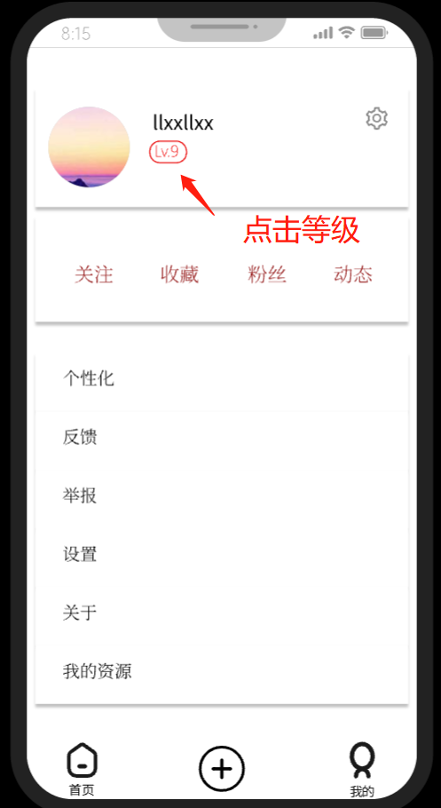
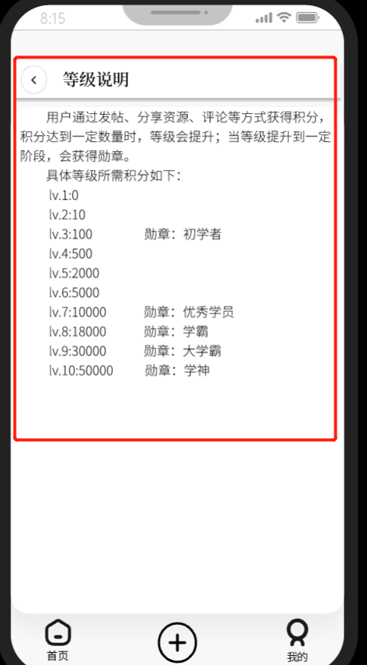
原型

Slide 16
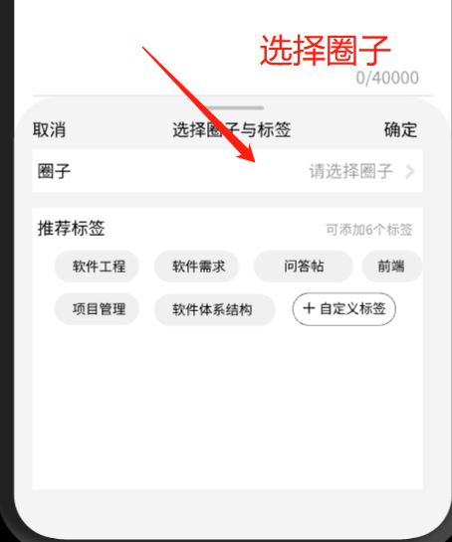
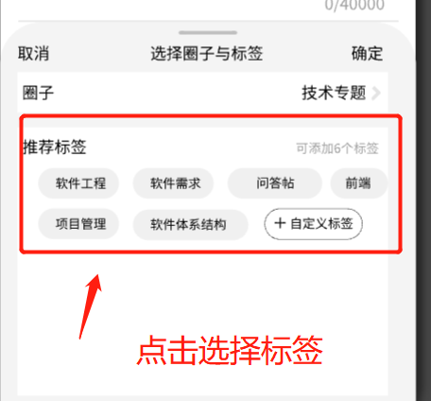
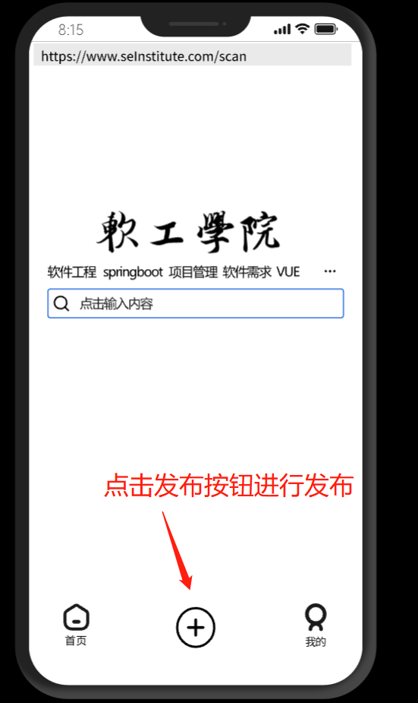
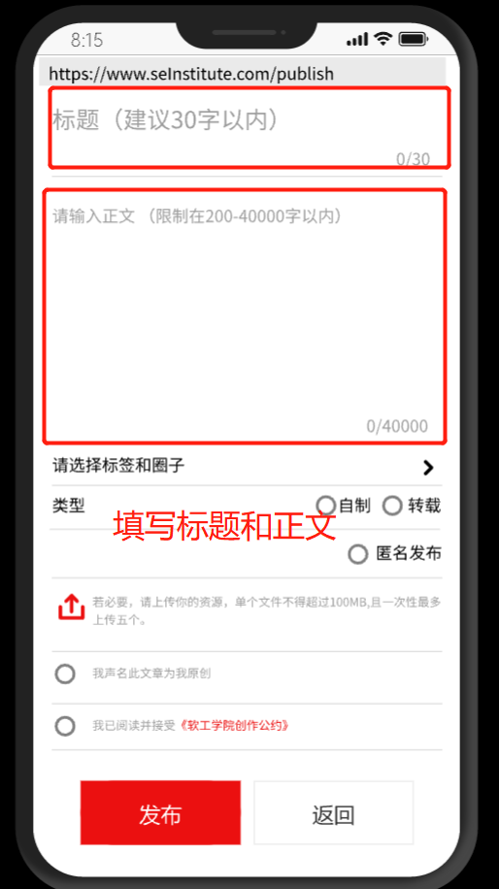
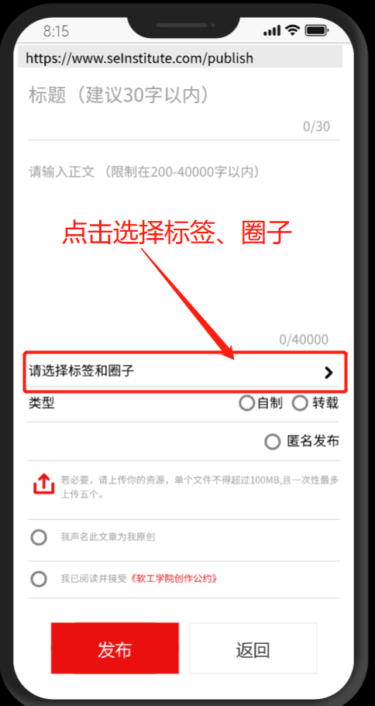
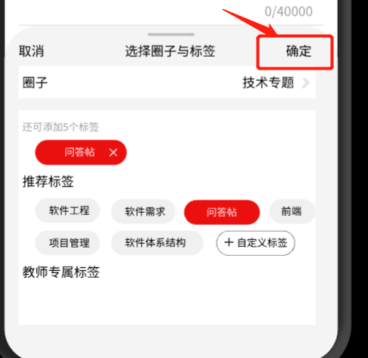
原型

Slide 17
PART 5
用例文档

Slide 18
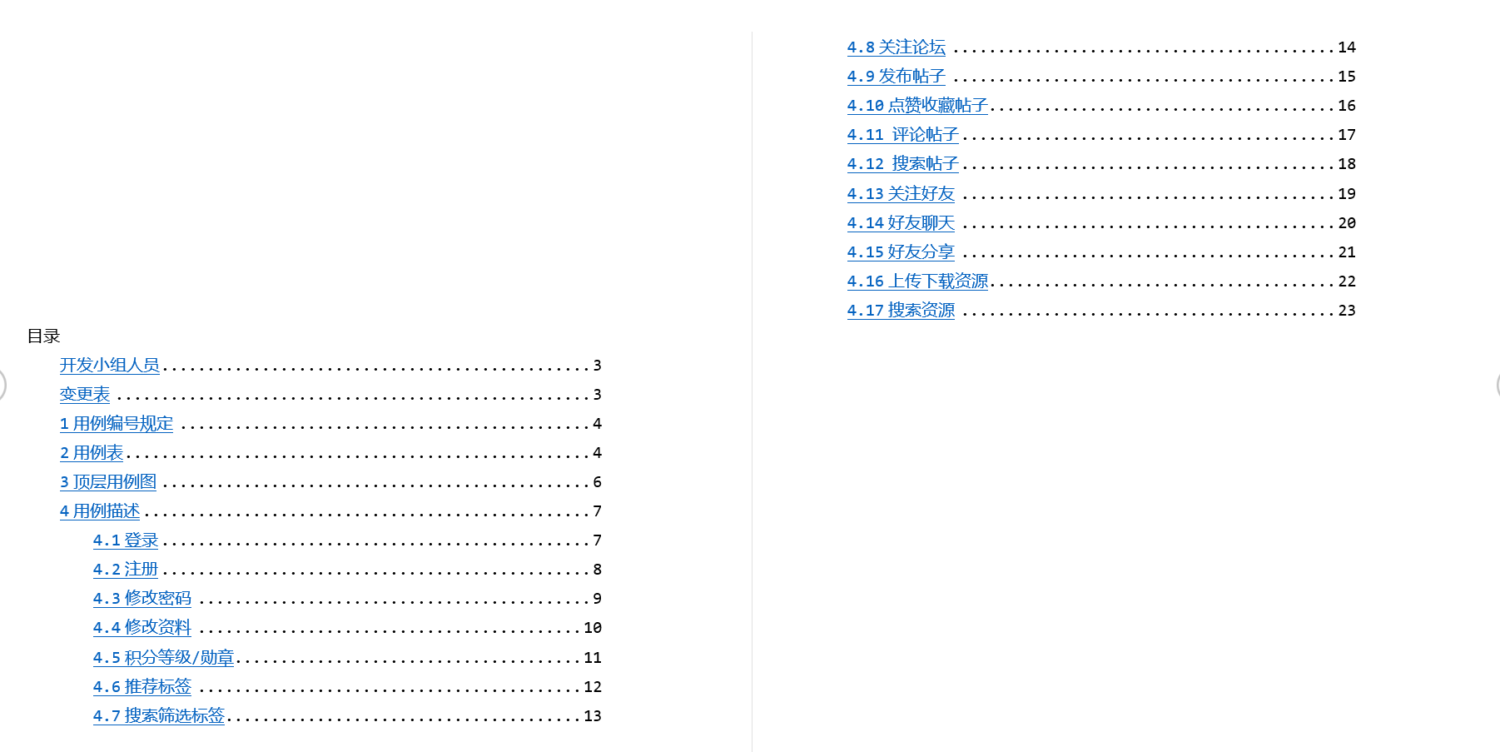
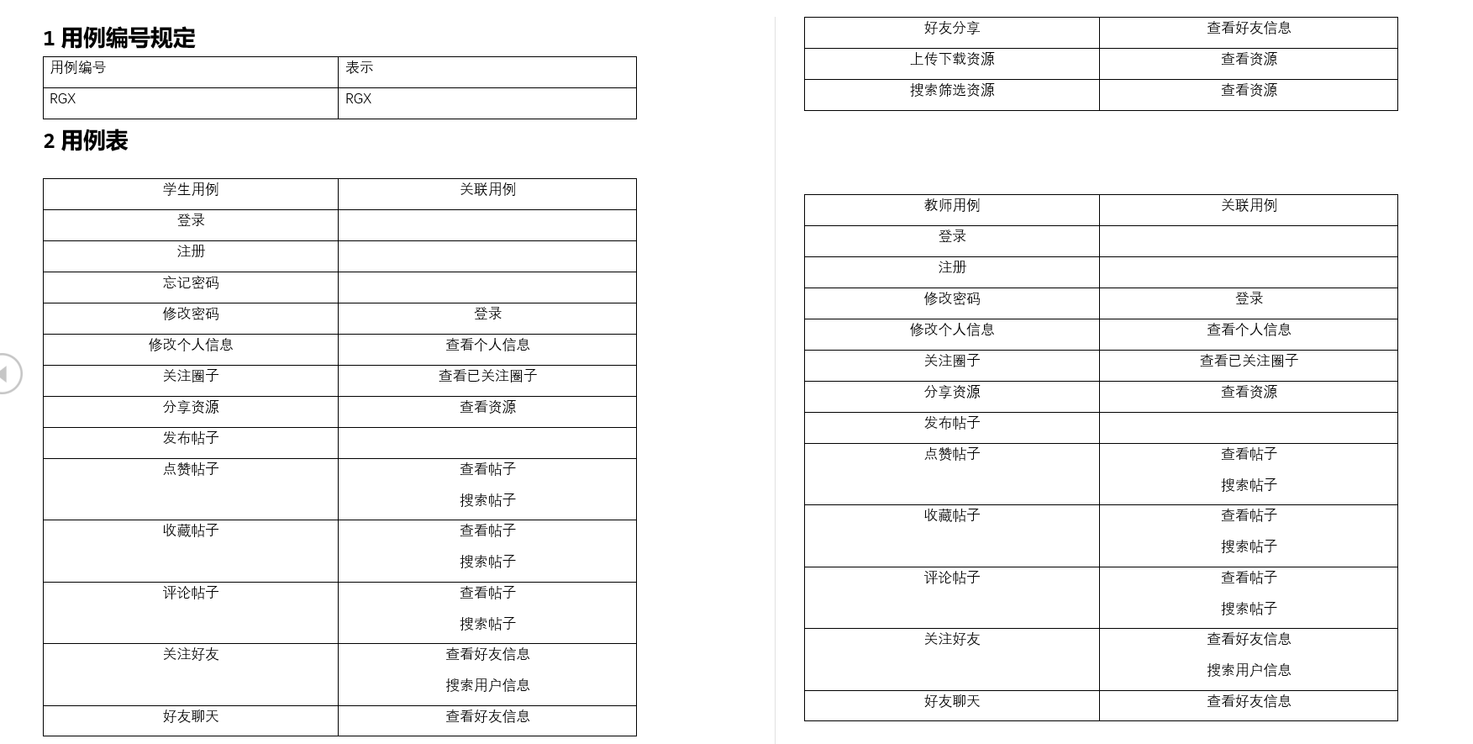
用例文档

Slide 19
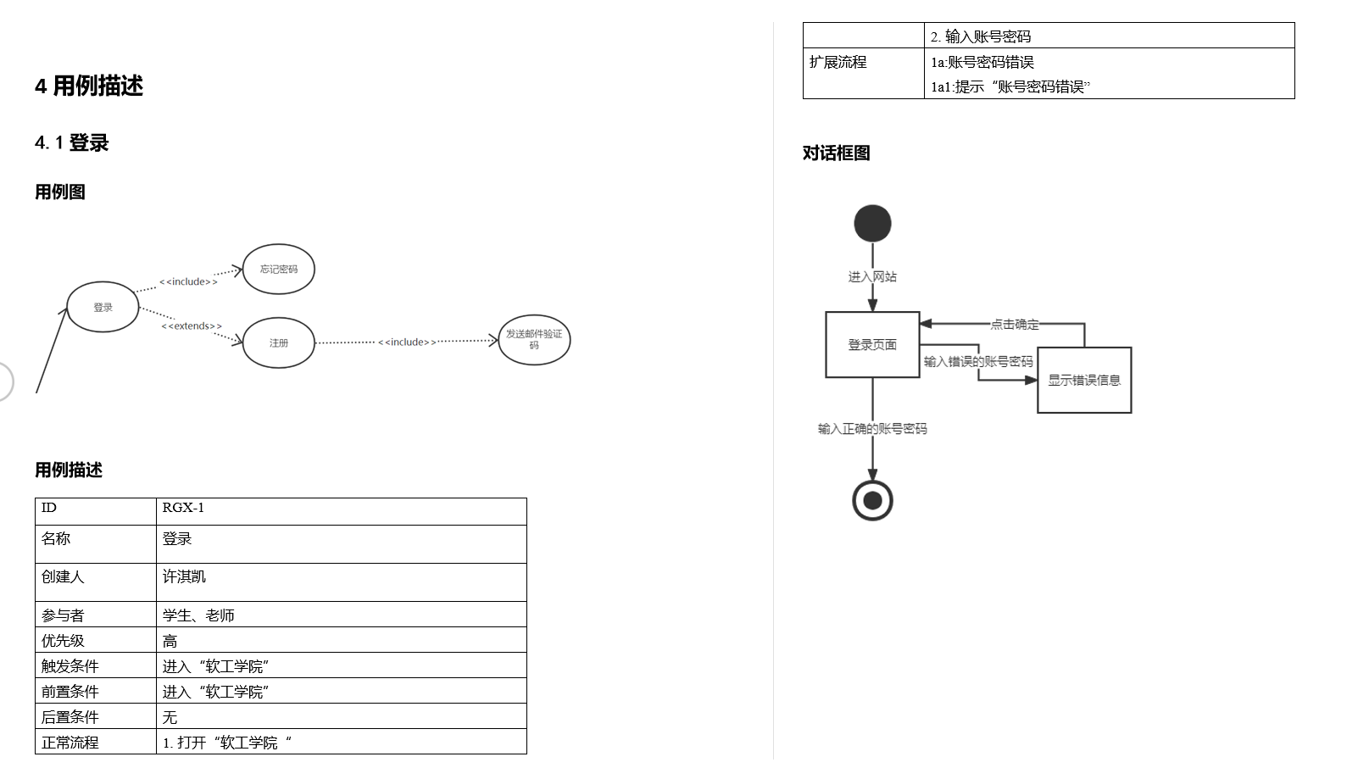
用例文档

Slide 20
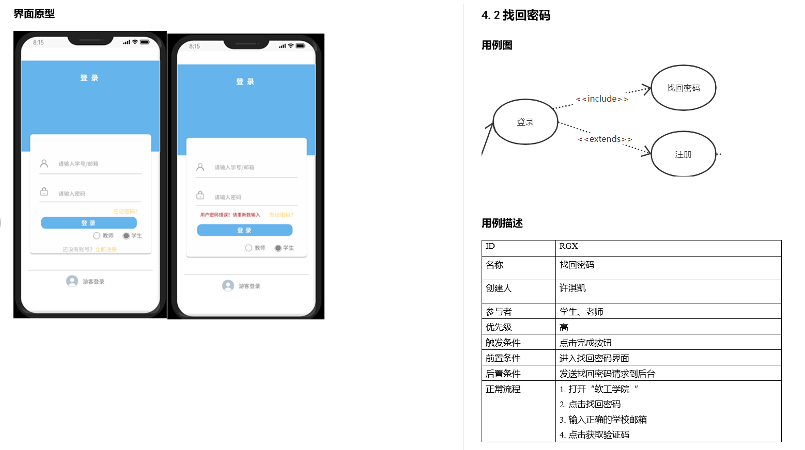
用例文档

Slide 21
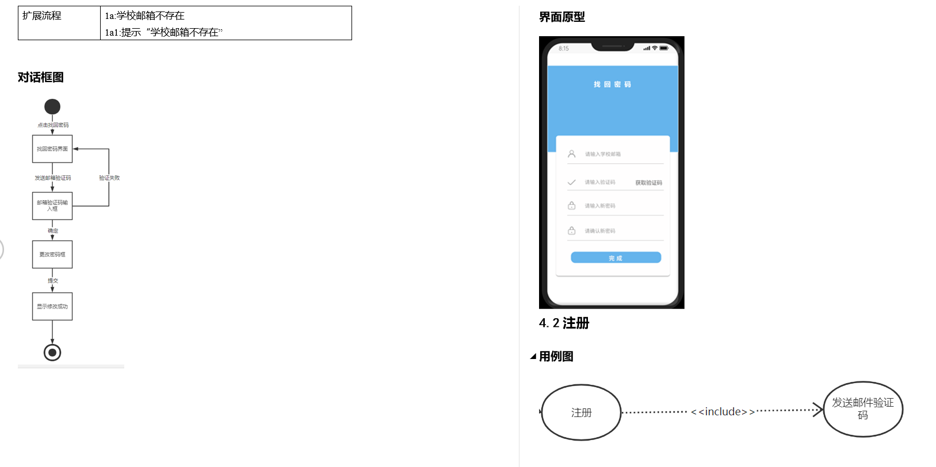
用例文档

Slide 22
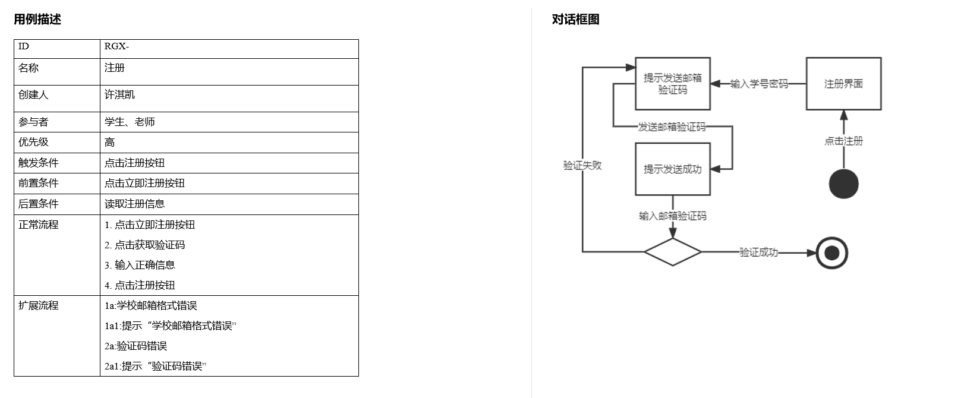
用例文档

Slide 23
PART 6
非功能需求

Slide 24
非功能需求
响应时间：
在系统正常运行情况下，一般时段响应时间不超过1秒，高峰时段不超过4秒。
在非高峰时间根据特定条件进行搜索，可以在3秒内得到搜索结果。
业务量：
估计用户数为1000人，每天登录用户数为300左右，网络的带宽为100M带宽。
系统可以同时满足1000个用户请求，并为300个并发用户提供浏览功能。
资源使用率：
CPU占用率<=50%。
内存占用率<=50%。
安全需求：
严格权限访问控制，用户在经过身份认证后，只能访问其权限范围内的数据，只能进行其权限范围内的操作。
不同的用户具有不同的身份和权限，需要在用户身份真实可信的前提下，提供可信的授权管理服务，保护数据不被非法/越权访问和篡改，要确保数据的机密性和完整性。
提供运行日志管理及安全审计功能，可追踪系统的历史使用情况。

Slide 25
非功能需求
可靠性需求：
对输入有提示，数据有检查，防止数据异常。
系统健壮性强，应该能处理系统运行过程中出现的各种异常情况，如：人为操作错误、输入非法数据、硬件设备失败等，系统应该能正确的处理，恰当的回避。
不要求系统能够7*24小时运行，但是系统需要在正常使用时间段（早上6：00-凌晨12：00）保持所有功能的正常使用。
兼容性需求：
系统应支持IOS，Android操作系统;
可维护性：
从接到修改请求后，对于普通修改应在3~5天内完成；对于评估后为重大需求或设计修改应在2周内完成。
90%的BUG修改时间不超过3个工作日，其他不超过5个工作日。

Slide 26
PART 7
需求优先级

Slide 27
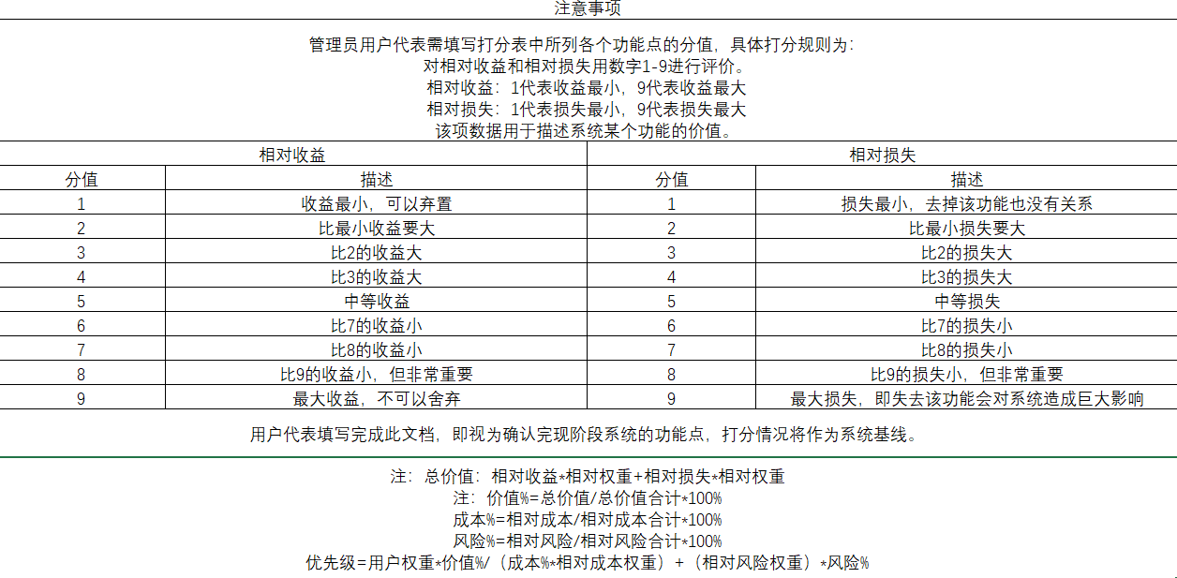
需求优先级

Slide 28
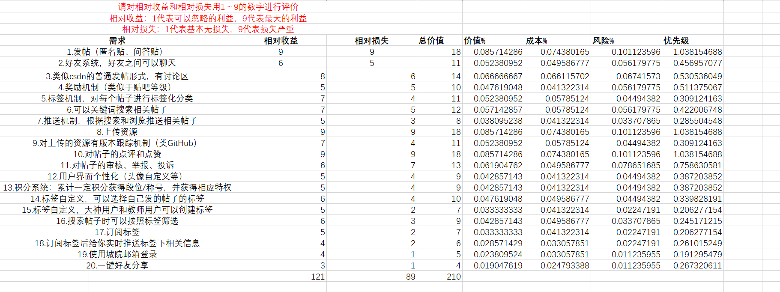
需求优先级

Slide 29
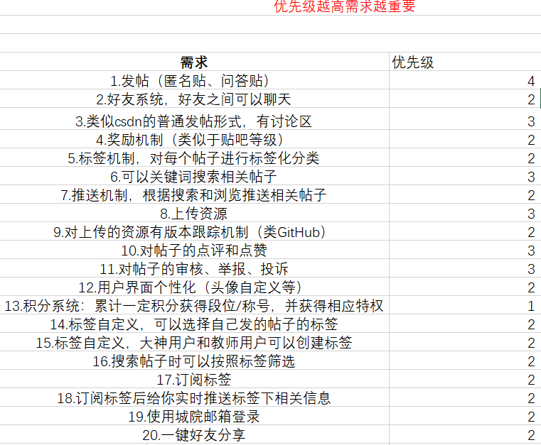
需求优先级

Slide 30
PART 8
需求文档

Slide 31
需求文档
用户 | 需求
王雯璐 | 搜索问题：搜索结果有教材和百度百科的官方解释以及短视频（根据收藏点赞排序，简洁明了）
 | 发帖：匿名，问答形式
 | 好友系统：可以主动的向之前回答过帖子的用户建立好友关系，直接询问问题
何宁 | 发内容帖：发布详细的内容帖（类似csdn），并有讨论区
 | 发提问帖：问答形式的帖子，回答有奖励机制。
 | 搜索
 | 推送：通过搜索和浏览进行推送
 | 聊天系统（博主），在博主没有回复私聊之前，用户只能发布最多3条信息，直到博主回复消息之后，用户博主之间才可以正常进行聊天
罗荣良老师 | 资源上传：能上传往届成功作品，资源有版本跟踪机制
 | 帖子点评、点赞
 | 技术专题
 | 即时通信功能
林安晨 | 关键词检索（模糊查询）
 | 自定义标签
 | 审核、举报、申诉
孙锐 | 用户界面个性化：个性装扮（例如头像）
 | 一键好友分享
 | 激励机制：答疑解惑有奖励
 | 积分系统：累计一定积分，获得段位/称号
周东祺 | 搜索（模糊查询、标签筛选）
 | 资源格式多样（PDF、视频等）
曹杰 | 标签/圈子
 | 订阅圈子的消息推送：实时推送

Slide 32
需求文档
需求整合
搜索功能 | 存在一个搜索框，根据关键词进行模糊搜索，也可以根据标签对结果进行筛选。
发帖 | 用户发帖时可以选择是否匿名，帖子的类型可以是向他人请教的求助贴、对于一个问题的讨论贴、有奖励的资源分享贴，没个帖子都设有标签。
好友 | 好友之间可以私聊，聊天时一个用户最多连续发3条消息。如果遇到好的文章，也可以一键分享给好友。
推送 | 根据感兴趣的标签对讨论激烈、收藏多的帖子推送；关注的人发布帖子，也会进行推送。
审核举报申诉 | 对于被审核卡住的帖子，可以进行申诉；对于审核不通过的帖子，审核员须给出理由；可以对不良信息进行举报。
自定义 | 自定义感兴趣的标签；装扮自己，例如称号、徽章、头像装扮等；积分系统，通过发言、分享、解答等方式获得积分，累计积分到达一定分数，获得段位/称号；

Slide 33
PART 9
JAD会议

Slide 34
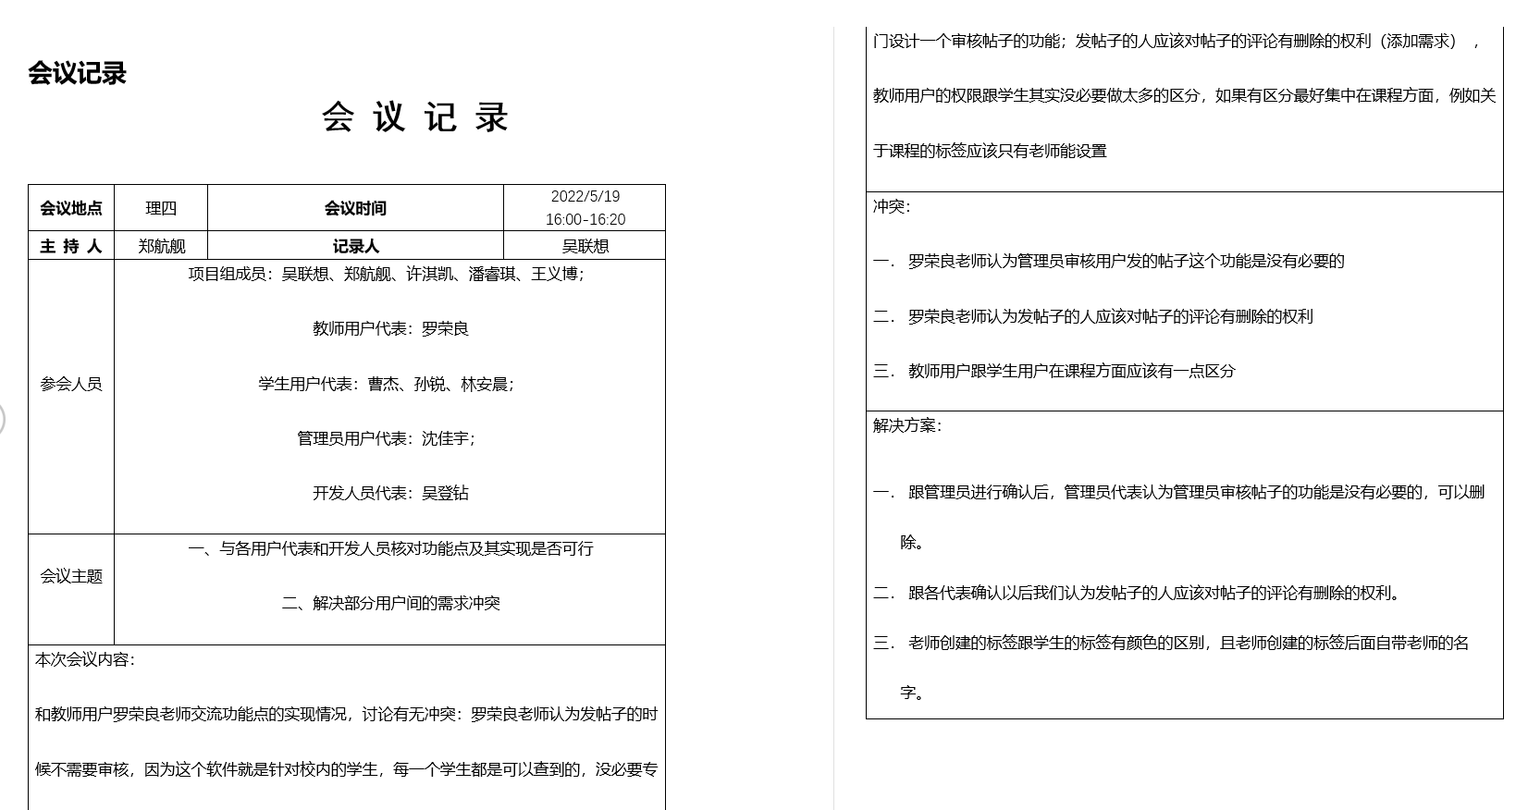
JAD会议

Slide 35
PART 10
数据字典与ER图

Slide 36
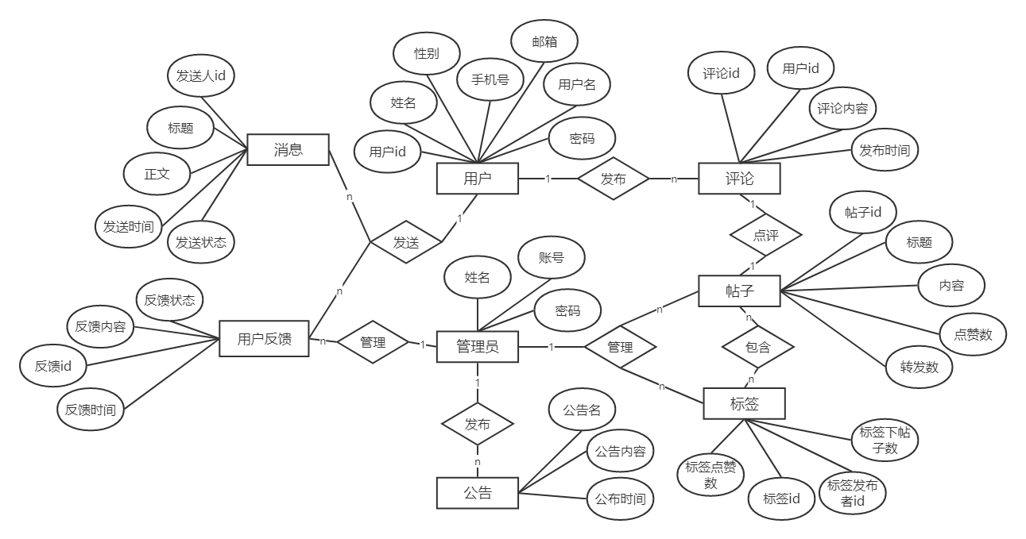
数据字典与ER图

Slide 37
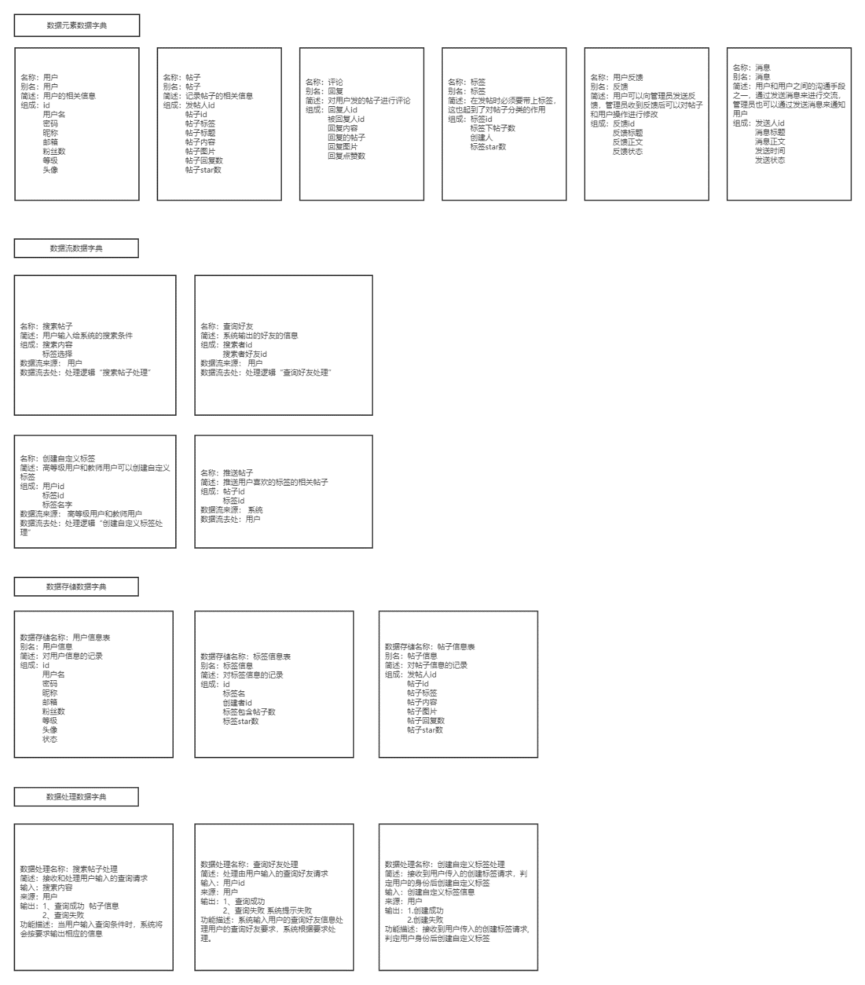
数据字典与ER图

Slide 38
PART 11
系统环境

Slide 39
系统环境
实现环境：
编程语言：HTML5
编程工具：vscode/idea
编程人员：小组成员5人
运行环境：
操作系统：Android/ios
运行内存：4G以上
软件要求：手机浏览器

Slide 40
PART 12
需求管理工具

Slide 41
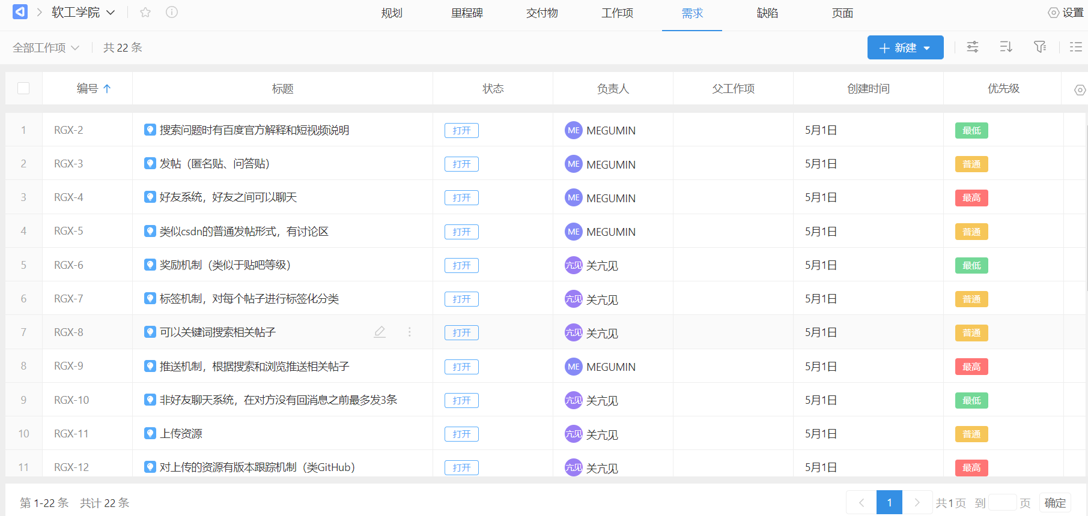
需求管理工具
PingCode

Slide 42
PART 13
UML

Slide 43
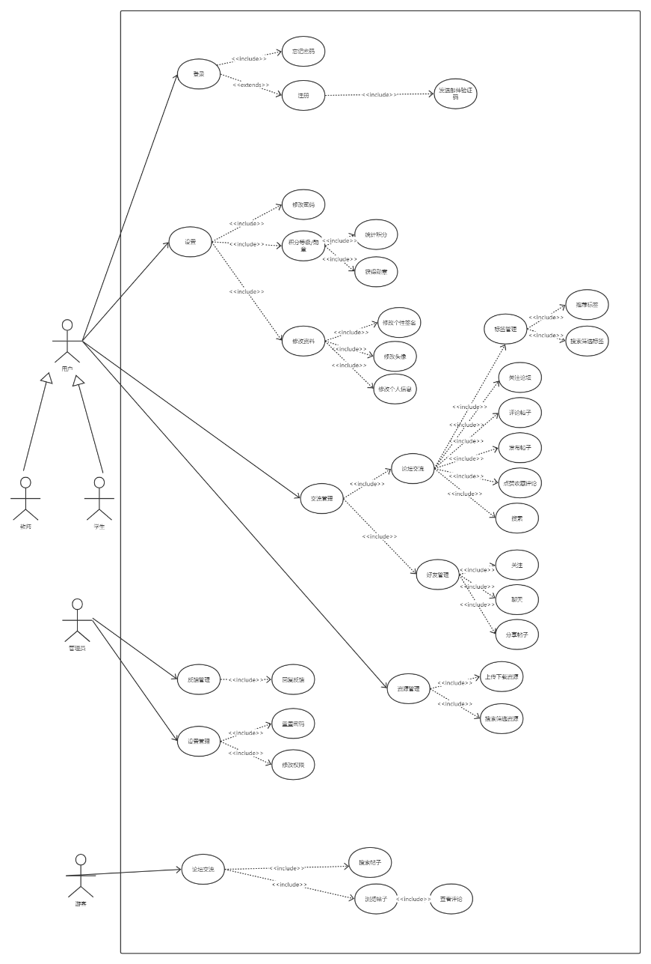
用例图
用例图是显示一组用例，参与者以及它们之间关系的一种图
使用用例图可以帮助我们小组成员了解各类用户和用例之间的关系,例如上传资源是由教师和学生做的，而不是游客

Slide 44
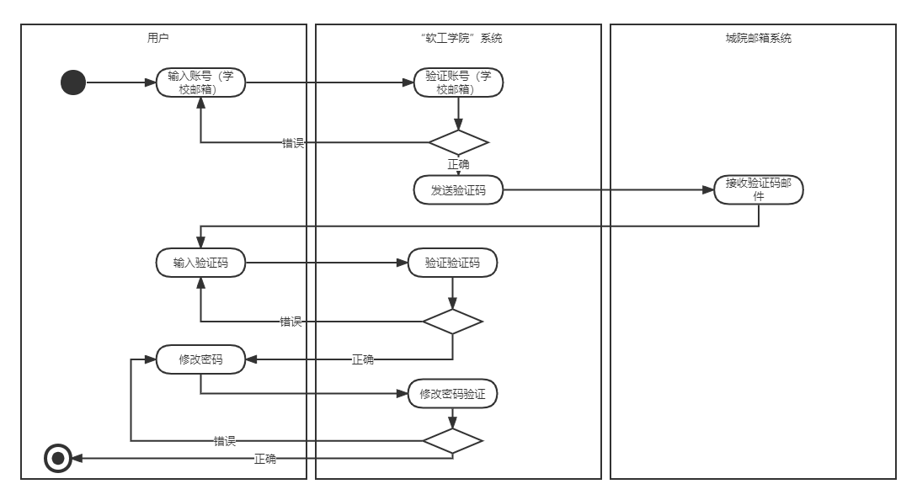
活动图-修改密码
表示在处理某个活动时，两个或者更多类对象之间的过程控制流。
使用活动图可以让小组成员了解业务用例实现的工作流程

Slide 45
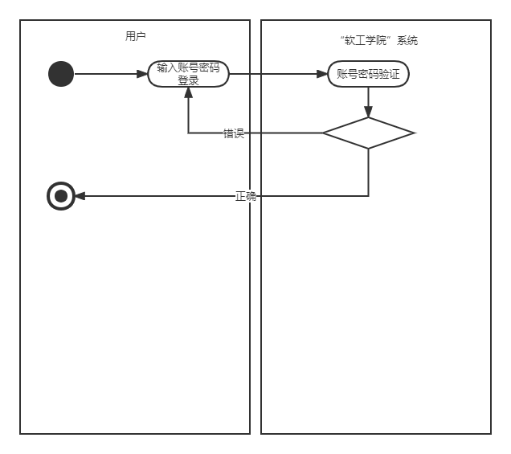
活动图-用户登录
表示在处理某个活动时，两个或者更多类对象之间的过程控制流。
使用活动图可以让小组成员了解业务用例实现的工作流程

Slide 46
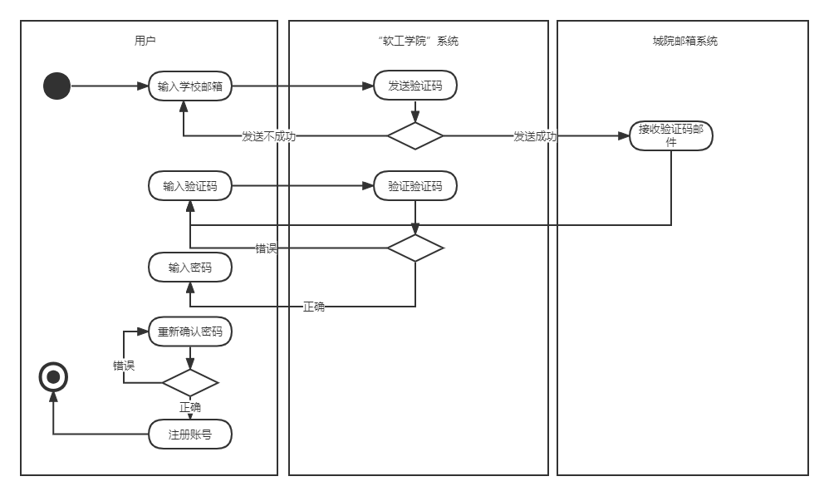
活动图-用户注册
表示在处理某个活动时，两个或者更多类对象之间的过程控制流。
使用活动图可以让小组成员了解业务用例实现的工作流程

Slide 47
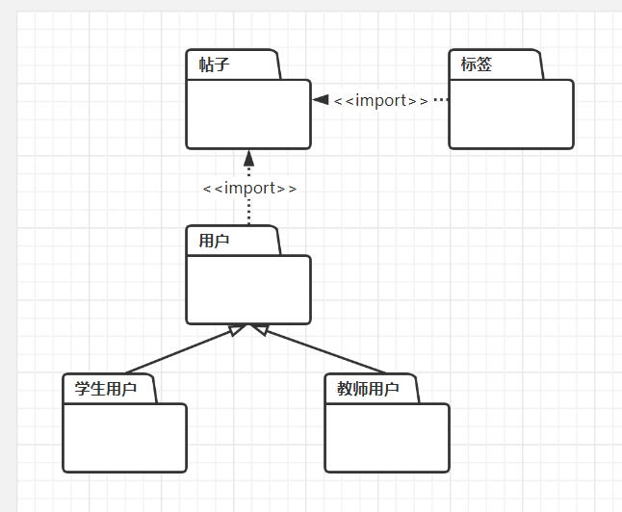
包图
描述包与包之间的关系
包图可以在顶层将我们的设计和需求展示出来，将复杂的关系模块化，如图所示，包可以将学生和教师分在不同模块内

Slide 48
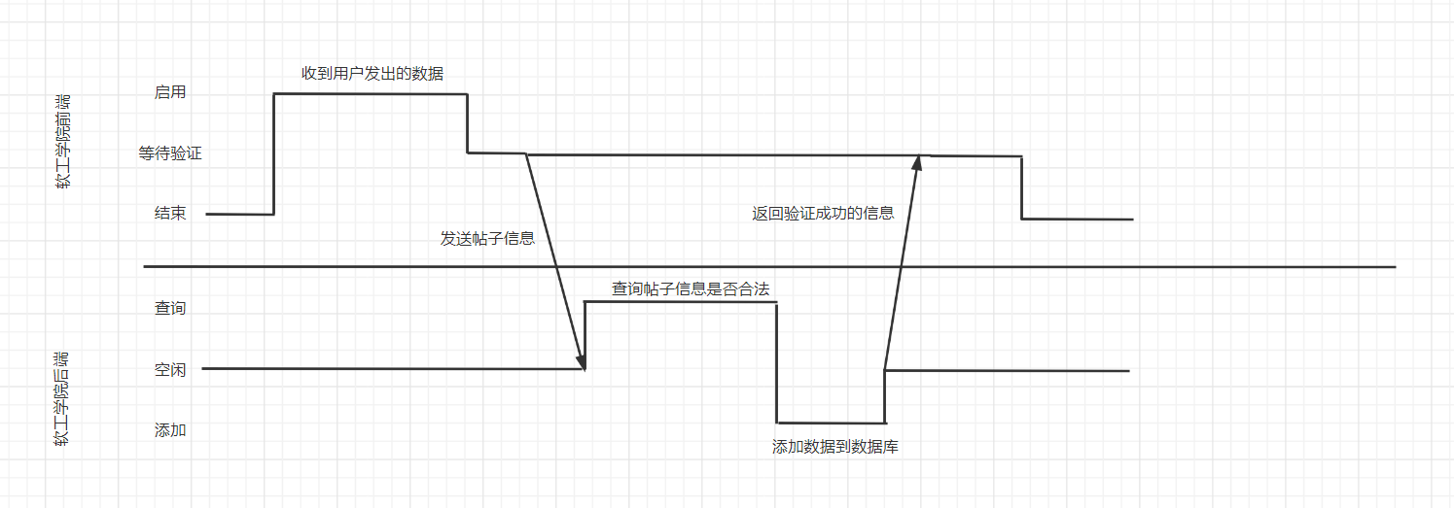
定时图
带数字刻度的时间轴来精确地描述消息的顺序
定时图描述了我们项目的对象随时间变化的状态

Slide 49
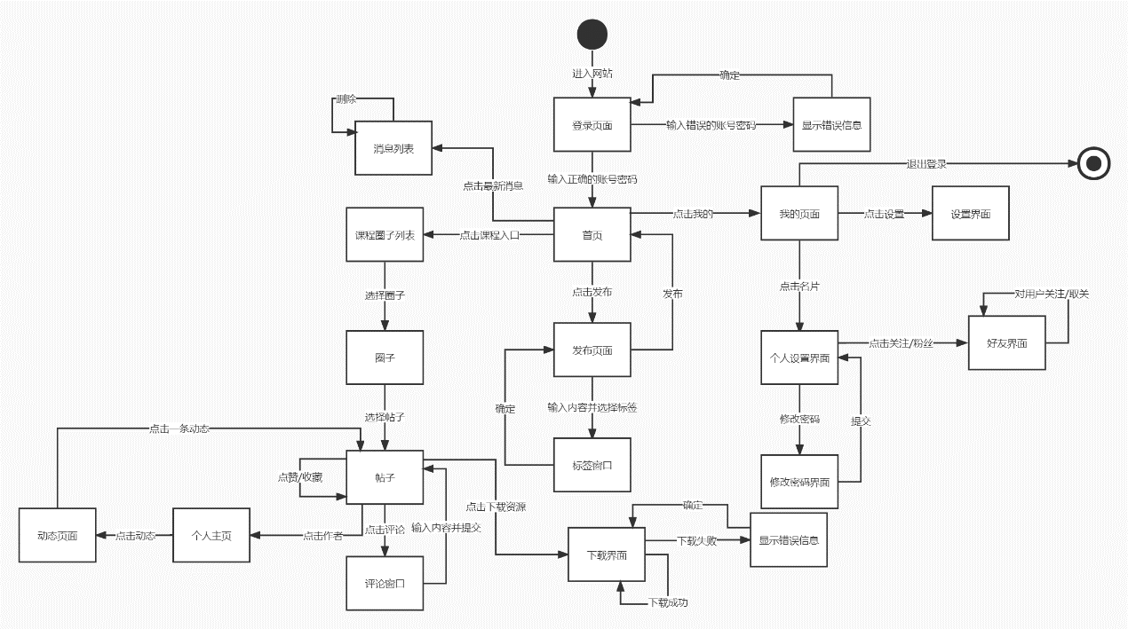
对话图
使用对话图可以帮助我们了解系统的对话元素和导航连接

Slide 50
PART 14
测试用例

Slide 51
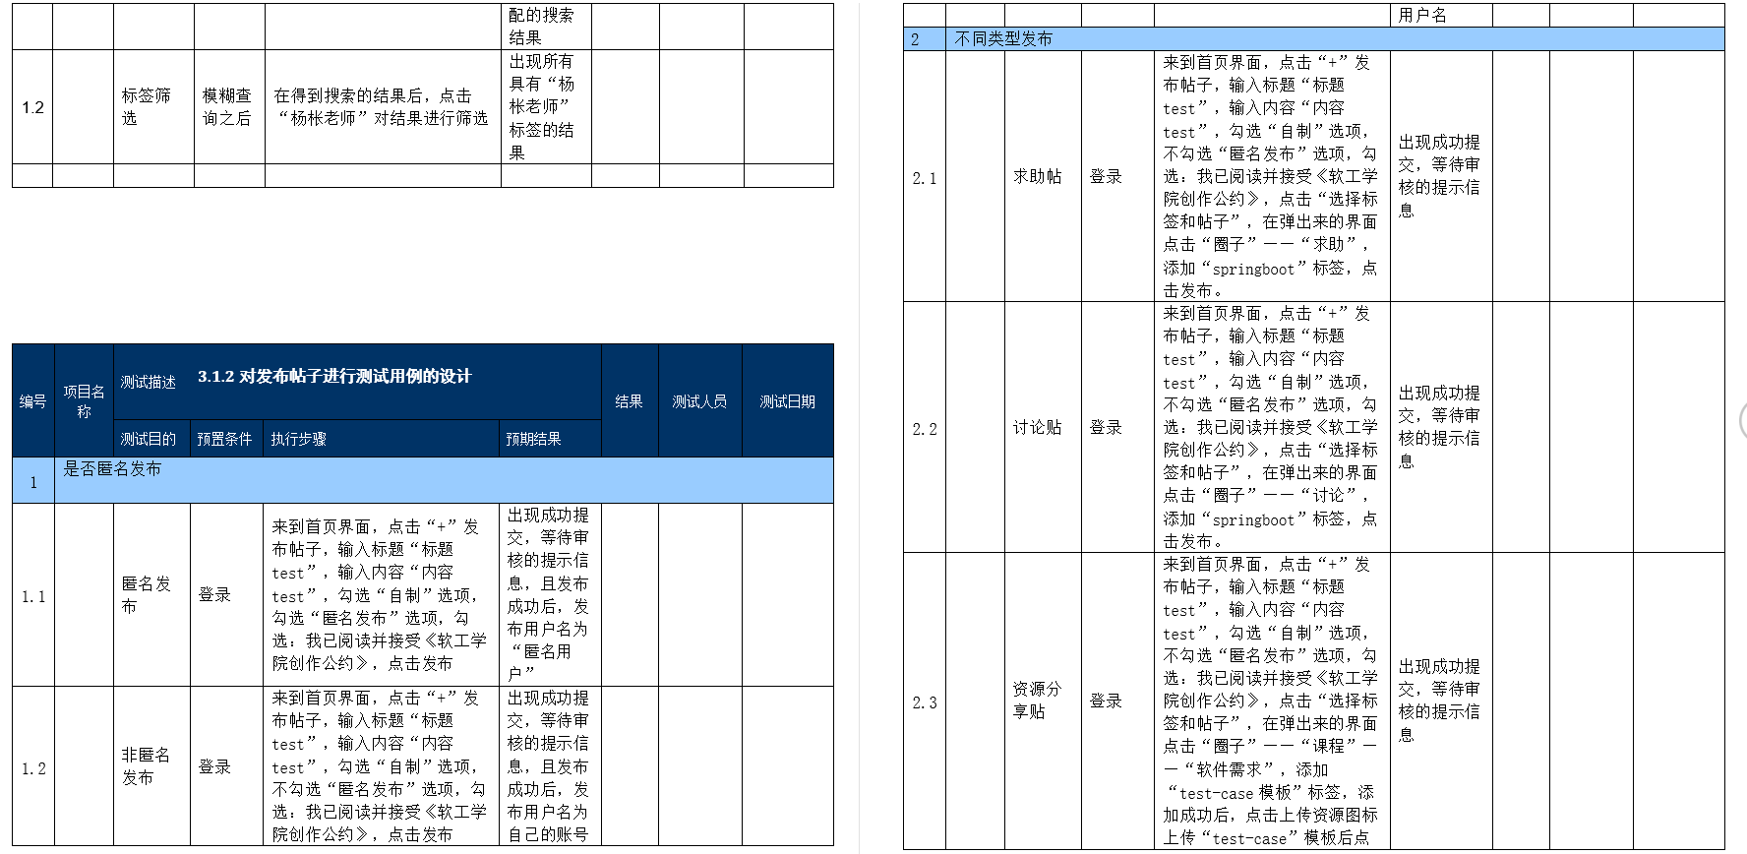
测试用例
使用对话图可以帮助我们了解系统的对话元素和导航连接

Slide 52
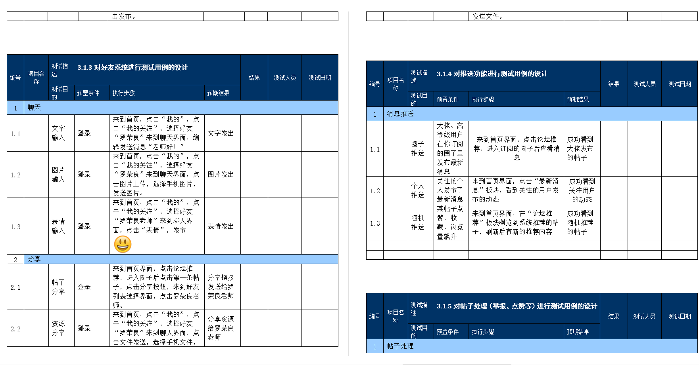
测试用例
使用对话图可以帮助我们了解系统的对话元素和导航连接

Slide 53
PART 15
用户手册

Slide 54
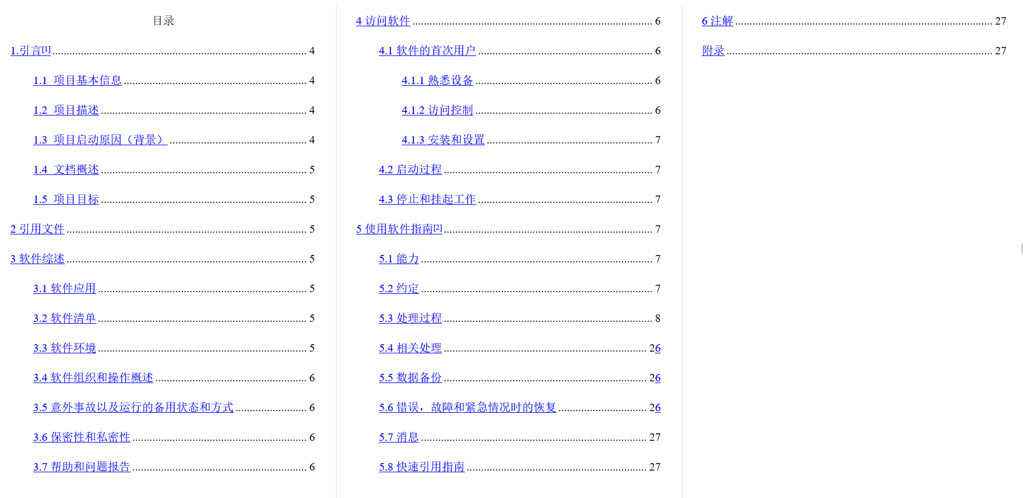
用户手册
使用对话图可以帮助我们了解系统的对话元素和导航连接

Slide 55
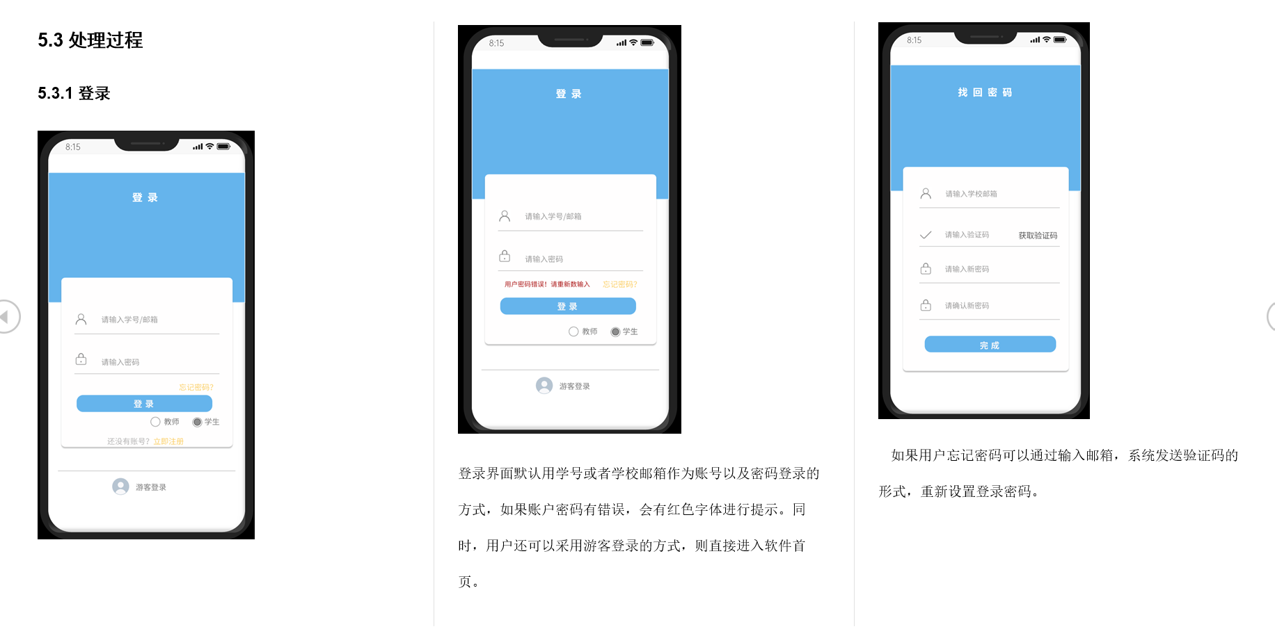
用户手册
使用对话图可以帮助我们了解系统的对话元素和导航连接

Slide 56
PART 16
内部评审

Slide 57
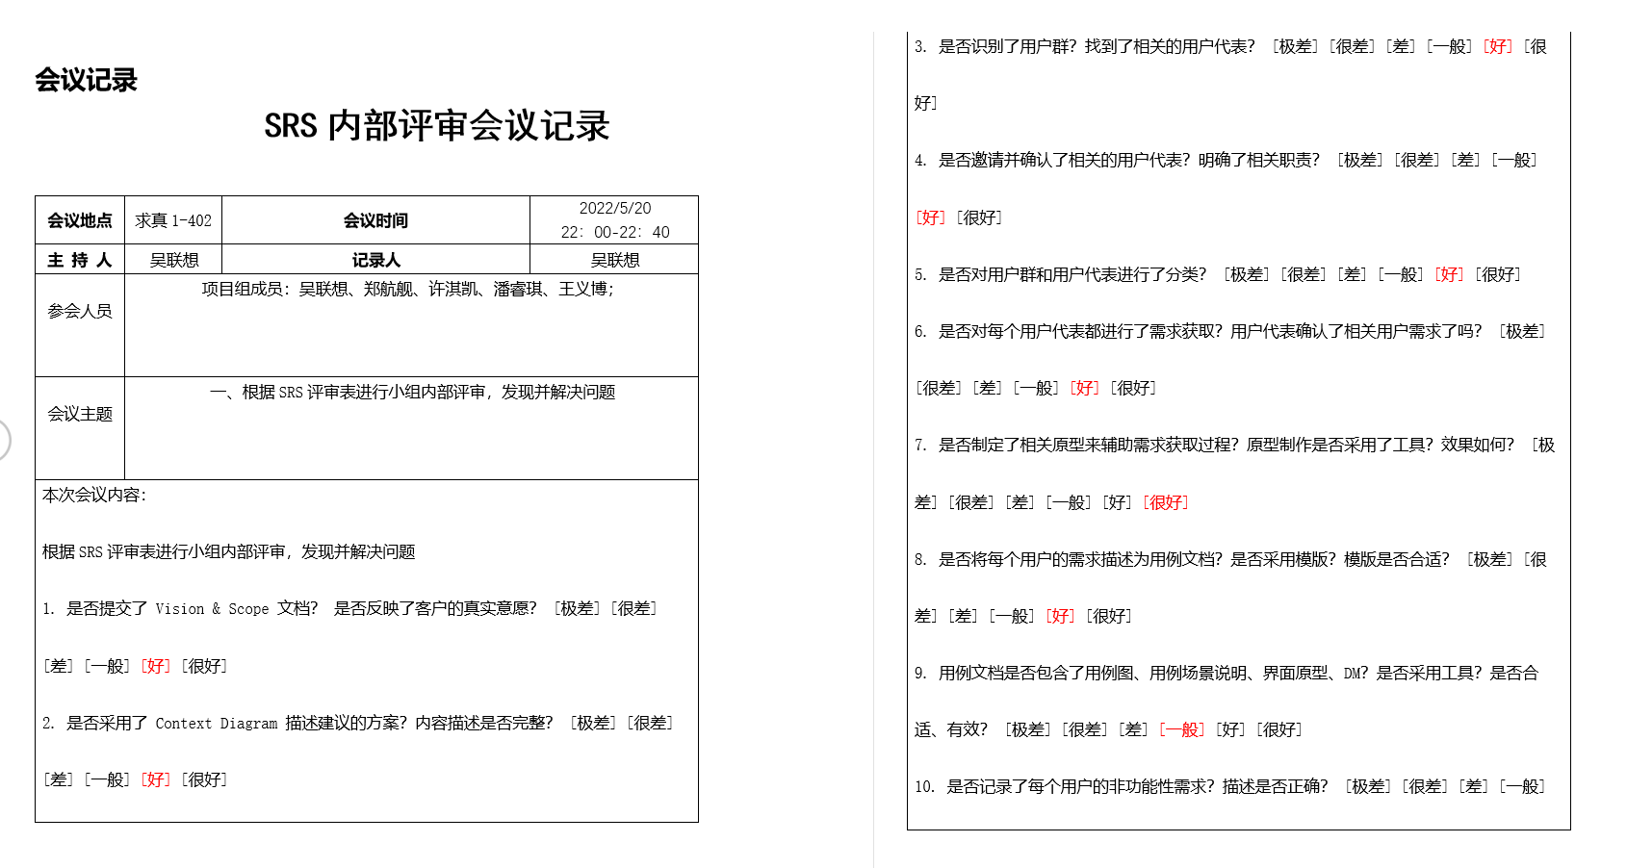
内部评审
使用对话图可以帮助我们了解系统的对话元素和导航连接

Slide 58
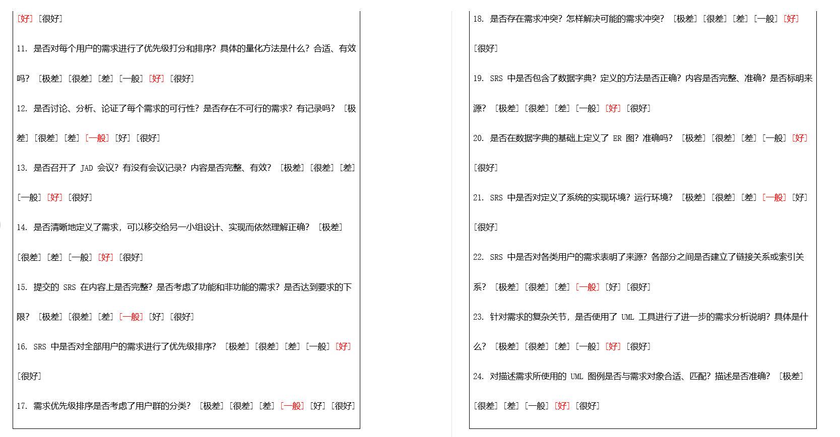
内部评审

Slide 59
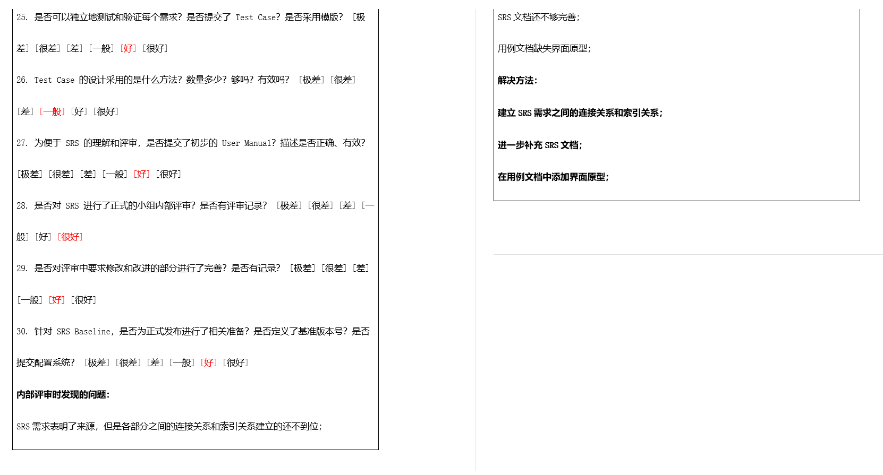
内部评审

Slide 60
PART 17
配置系统

Slide 61
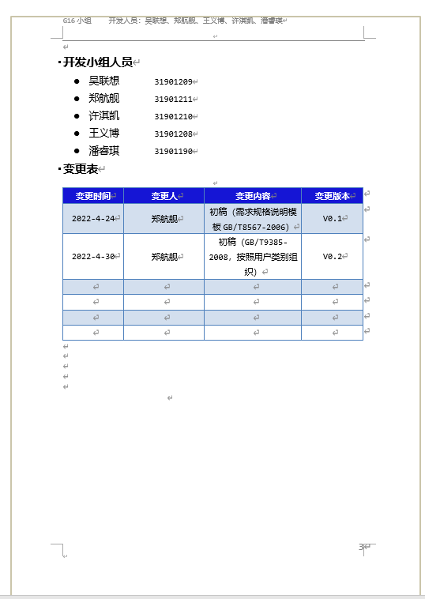
配置系统

Slide 62
PART 18
会议记录

Slide 63
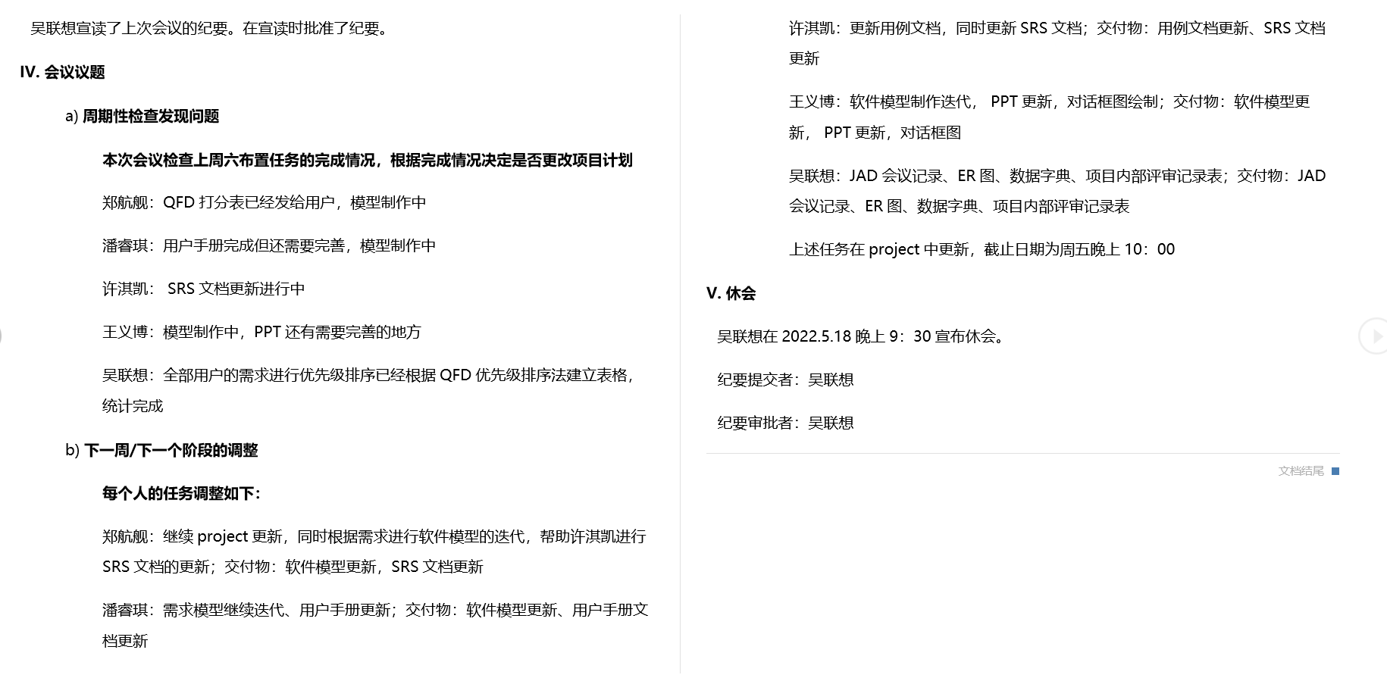
会议记录

Slide 64
PART 19
参考资料

Slide 65
参考资料
【1】杨弘平，吕海华，李波，史江萍，代钦.UML2基础、建模与设计教程.北京:清华大学出版社，2015
ISBN 978-7-302-40449-1.
【2】pixso协调设计.Pixso高效使用技巧！让UI设计效率快到飞起https://zhuanlan.zhihu.com/p/484760806，2022-04-27
【3】项目开发计划（GB856T——88） 文档模板 来源《软件设计文档国家标准》

Slide 66
PART 20
小组分工

Slide 67
小组分工
 | 任务1 | 任务2 | 任务3 | 任务4
吴联想 | 数据字典ER图修改 | JAD会议记录 | 内部评审
郑航舰 | Project更新 | 补充SRS | 原型修改 | 管理员访谈
王义博 | 对话图 用例图 | PPT | 原型修改
许淇凯 | SRS | 用例描述
潘睿琪 | 用户手册 | 原型修改 | 需求确认

Slide 68
小组分工
 | 评分1 | 评分2 | 评分3 | 评分4 | 最终
吴联想 | 85 | 86 | 89 | 85 | 86
郑航舰 | 84 | 86 | 88 | 88 | 86.5
王义博 | 82 | 88 | 86 | 86 | 85.5
许淇凯 | 80 | 82 | 83 | 83 | 82
潘睿琪 | 83 | 83 | 84 | 87 | 84.5

Slide 69
Thanks for Watching

